Slide 1
주간 보고
자동화 검증시스템
서비스 개선 및 확장 기능 개발
웹프레임워크 프로젝트 6~7단계 진행 결과 (지난 보고 2026.10.25 이후)
이상현 | 인하공업전문대학 | 2026.11.01
Notes:
지난 보고(10/25)는 1~5단계 결과. 이번 보고는 6~7단계와 AWS 배포 전환 결과.

Slide 2
주간 보고 | 자동화 검증시스템 서비스 개선 및 확장 기능 개발
개발 진도 상황
전주 대비 진행률 (%)
지표 | 전주 | 금주 | 증감 | 상태
구현 화면 | 4/8 | 7/8 | +38%p | 계획대로
시험 통과 | 138/202 | 238/238 | +32%p | 완료
개발 단계 | 5/8 | 7/8 | +25%p | 보류 1건
계획 대비
구현 화면: 계획 7/8, 실적 7/8 (편차 0%p). 잔여 SC-08은 설계서상 선택 항목
개발 단계: 계획 6~8단계, 실적 6~7단계 (편차 −13%p). 8단계 최종 보고서는 추가 기능 반영 후 작성으로 보류
시험 통과: 구현 전(Red) 64건 → 0건, 실패 0건
AWS 배포: 서버 상시 실행 → 서버리스 전환 완료, 최신 코드·시연 데이터 반영
※ 전주: 지난 보고(2026.10.25) 값. 시험 통과율 = 통과 건수 ÷ 등록 건수. 단계 진행 = 합의한 8단계 중 완료 단계 수(7/8 = 88%).
2
Notes:
전주 = 지난 보고(10/25) 값. 구현 화면 7/8: SC-08(관리자 대시보드)은 설계서상 선택 항목이라 미착수. 개발 단계 7/8: 8단계(최종 보고서)는 추가 기능 반영 후 작성하기로 보류.

Slide 3
주간 보고 | 자동화 검증시스템 서비스 개선 및 확장 기능 개발
세부 진행 내역
항목 | 전주 | 금주 | 증감 | 비고
SC-03 가명·익명정보 | 미착수 | 완료 | 신규 | 이름 마스킹·연령대 변환·가명 ID 발급, 원본 미저장. 공격 시험 11종 통과
SC-06 검증서 이력 | 미착수 | 완료 | 신규 | 목록·상세·발급(기관 전용), 신청당 1건, 내용 60,000바이트 제한
SC-07 위변조 탐지 | 미착수 | 완료 | 신규 | 발급 시 해시와 현재 내용 비교, 의심 건 요약·일괄 검증. 공격 시험 12종 통과
기초 데이터(시드) | 미착수 | 완료 | 신규 | 데모 계정 3개, 신청 6건(4개 상태), 검증서 3건(의심 1건), 멱등 실행
저장소 계층 | 서버 DB 1종 | 2종 공용 | 변경 | SQL·DynamoDB 공용 구조, 계약 시험으로 두 저장소 동작 일치 확인
AWS 배포 | 서버 상시 실행 | 서버리스 운영 | 변경 | Lambda·DynamoDB·CloudFront, 최신 main 반영·시드 적재 완료 (9쪽)
SC-08 관리자 대시보드 | 미착수 | 미착수 | - | 설계서상 선택 항목, 범위 외
※ 신규 화면 3개와 시드는 시험 먼저 작성(TDD) 후 구현. 공격 시험은 입력·권한·동시 요청 중심.
3
Notes:
SC-03·06·07은 공격 시험을 먼저 작성한 뒤 구현. 시드는 SQL·DynamoDB 어느 저장소에서도 같은 코드로 적재.

Slide 4
주간 보고 | 자동화 검증시스템 서비스 개선 및 확장 기능 개발
시험·품질 현황
수준별 통과율 (%)
수준 | 대상 | 전주 | 금주
단위 | 기능 하나 | 64/115 | 115/115
통합 | 기능 연결 | 56/69 | 92/92
시스템 | 브라우저 조작 | 18/18 | 31/31
합계 |  | 138/202 | 238/238
분석
증가 36건: 통합 +23건(SC-03·06·07, 저장소·Lambda), 시스템 +13건(브라우저 시험)
통과 증가 100건: 구현 전(Red) 64건 해소 + 신규 36건 통과
자동 실행 534건 통과, 실패 0건, 건너뜀 3건(해당 없는 전이 조합)
코드 커버리지 96% (기준 85% 대비 +11%p)
※ 시스템 시험: 실제 브라우저로 화면을 조작하는 시험. 커버리지: 시험이 실행한 소스 줄 비율.
4
Notes:
수준별 통과율 = 통과 건수 ÷ 등록 건수. 534건은 등록 케이스 외 저장소 계약·공격·Lambda 시험까지 포함한 자동 실행 건수. 건너뜀 3건은 상태 전이 조합 시험 중 해당 없는 변형.

Slide 5
주간 보고 | 자동화 검증시스템 서비스 개선 및 확장 기능 개발
결함 현황
영역 | 건수 | 높음/중간/낮음 | 원인 | 조치
입력 값 처리 | 6 (+1) | 0 / 4 / 2 | 길이·형식·깊이·번호 범위 검증 부재 | 검증 규칙 추가, 번호 범위 검증(DF-16), 본문 64KB 제한
로그인·보안 설정 | 6 | 4 / 2 / 0 | 길이 한계, 횟수 제한 부재, 세션 서버 미관리, 기본값 의존 | 가입 길이 제한, 5회 잠금, 서버 세션 표, 헤더 추가
동시 요청 | 3 | 3 / 0 / 0 | 확인과 저장이 분리된 처리 | DB 유니크 인덱스, 조건부 UPDATE, 일괄 처리
화면 | 1 | 0 / 0 / 1 | 스타일이 숨김 속성을 덮어씀 | 숨김 속성 우선 적용
합계 | 16 (+1) | 7 / 6 / 3 | 발견 16건, 수정 16건, 미수정 0건
이번 주 결과
신규 결함 1건(DF-16, 중간): 신규 화면 3개에는 결함 0건. 공격 시험 23종(SC-03 11종, SC-06·07 12종)을 구현 전에 먼저 작성한 효과로 추정
DF-16은 3단계부터 있던 신청 API의 결함. 같은 입력을 검증서 API에도 시험하다 발견 → 첨부 1
※ 높음 7건(DF-01~04, 13~15)은 지난 보고 첨부 1~7에 수록. 결함 상세는 docs/defect-log.md.
5
Notes:
신규 1건(DF-16)은 신청 API 3단계부터 있던 결함으로, SC-06 공격 시험 중 발견. 위험도 기준: 높음=타인 계정 접근·데이터 오염 가능, 중간=서비스 오류·정보 노출, 낮음=입력 품질·화면.

Slide 6
주간 보고 | 자동화 검증시스템 서비스 개선 및 확장 기능 개발
이슈 현황
ID | 상황 | 현상·원인 | 영향 | 조치·상태 | 담당·기한
DF-16 → 첨부 1 | 기관 계정, 아주 큰 번호로 신청·검증서 조회 | 500 오류. 번호 범위 미검증으로 DB 정수 한도 초과 | 서비스 오류(중간) | 번호 범위 검증, 404 응답, 완료 | 이상현, 완료
AWS-1 | CloudFront 주소 접속 | Lambda 주소는 정상, CloudFront 경유 시만 오류. 기본 요청 정책이 Host 헤더를 전달해 Lambda가 거부 (원인 확인) | 배포 주소 접속 불가 | 헤더 없는 사용자 지정 정책으로 교체, 완료 | 이상현, 완료
AWS-2 | Lambda 코드 업로드 | S3 업로드 차단, AWS 도구 환경이 압축 파일을 훼손 | 배포 지연 | CodeBuild에서 빌드·배포하는 방식으로 전환, 완료 | 이상현, 완료
CI-1 | SC-06 브라우저 시험 | 앞선 시험 데이터가 이미 목록에 있어 대기 조건이 먼저 성립, CI에서만 실패 (시험 코드 결함) | 병합 1회 지연 | 메시지 표시를 먼저 기다리도록 수정, 완료 | 이상현, 완료
※ 전 건 조치 완료. 미해결 사항은 리스크 현황(10쪽)에 별도 정리.
6
Notes:
AWS 이슈 2건은 서버리스 전환 중 발생. CI 이슈는 시험 코드의 대기 조건 문제로 화면 결함이 아님.

Slide 7
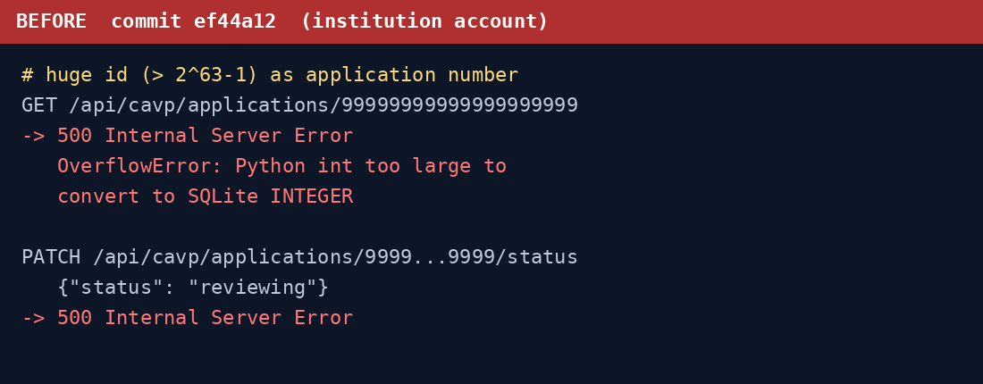
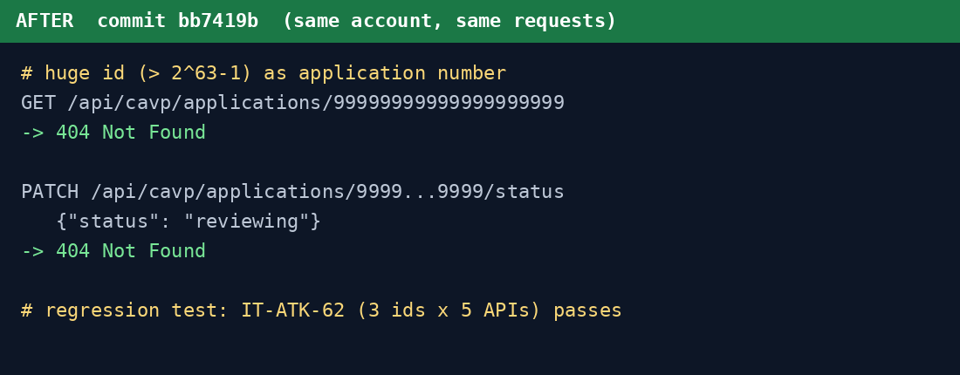
주간 보고 | 자동화 검증시스템 서비스 개선 및 확장 기능 개발
첨부 1 DF-16 큰 번호 입력 시 500 오류
수정 전
수정 후
재현 절차 | 기대 결과 | 실제 결과 (수정 전) | 영향
기관 계정으로 로그인 후 번호 99999999999999999999의 신청 상세 조회·상태 변경 요청 | 없는 신청으로 처리 (404) | 500 오류 (DB 정수 한도 초과) | 서비스 오류, 오류 로그 증가
환경: 로컬 재현용 서버(SQLite), 수정 전 커밋 ef44a12, 수정 후 bb7419b. 이미지는 실제 요청·응답 기록을 옮긴 것(쿠키·키 값 없음). 회귀 시험 IT-ATK-62 통과.
7
Notes:
실제 요청·응답 기록을 옮긴 이미지. 수정 전 커밋 ef44a12에서 신청 API 두 개로 재현, 수정 후 같은 요청이 404로 바뀜.

Slide 8
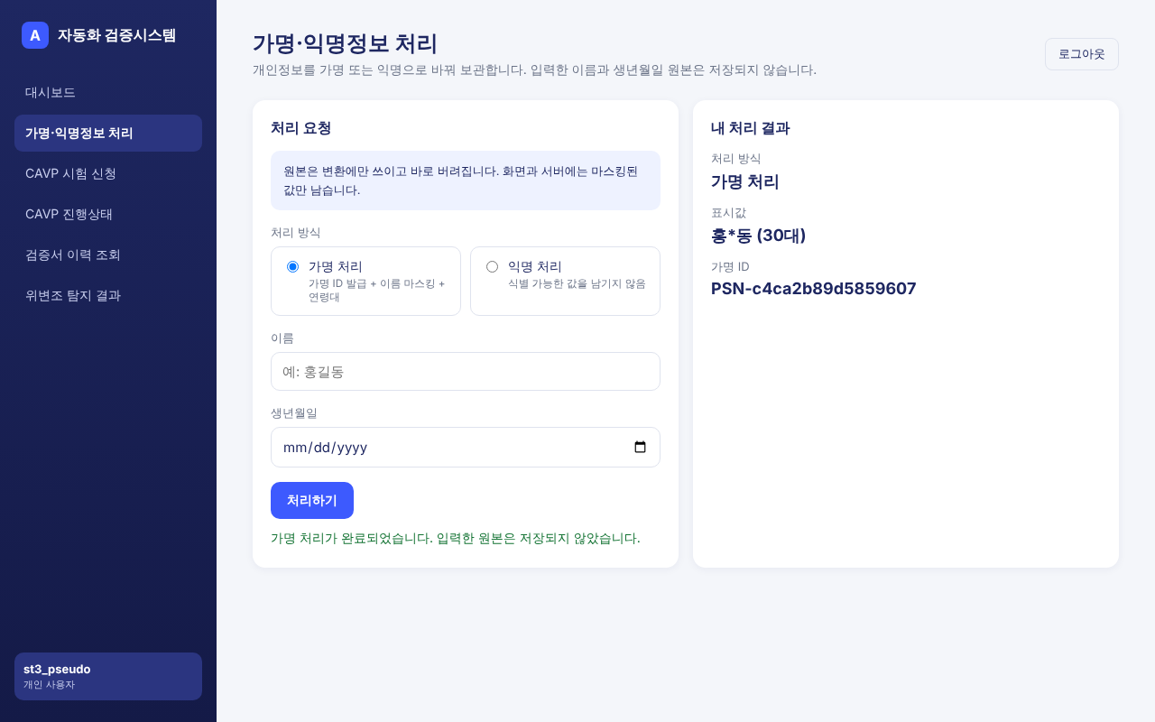
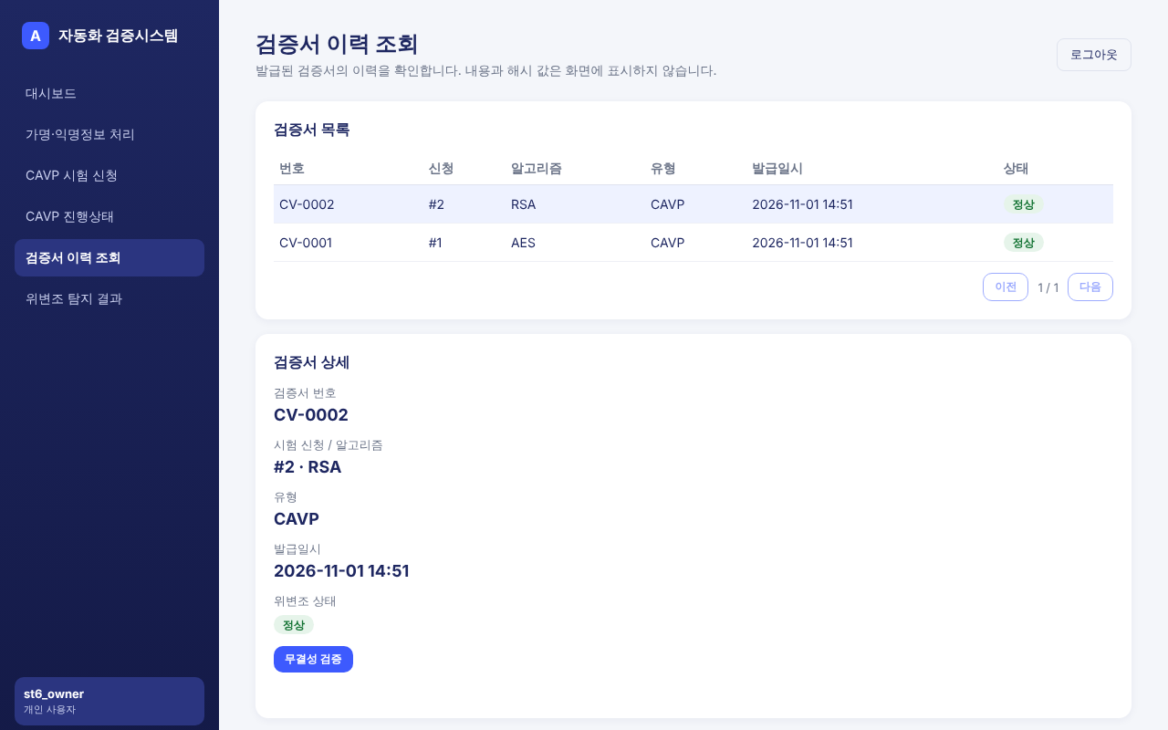
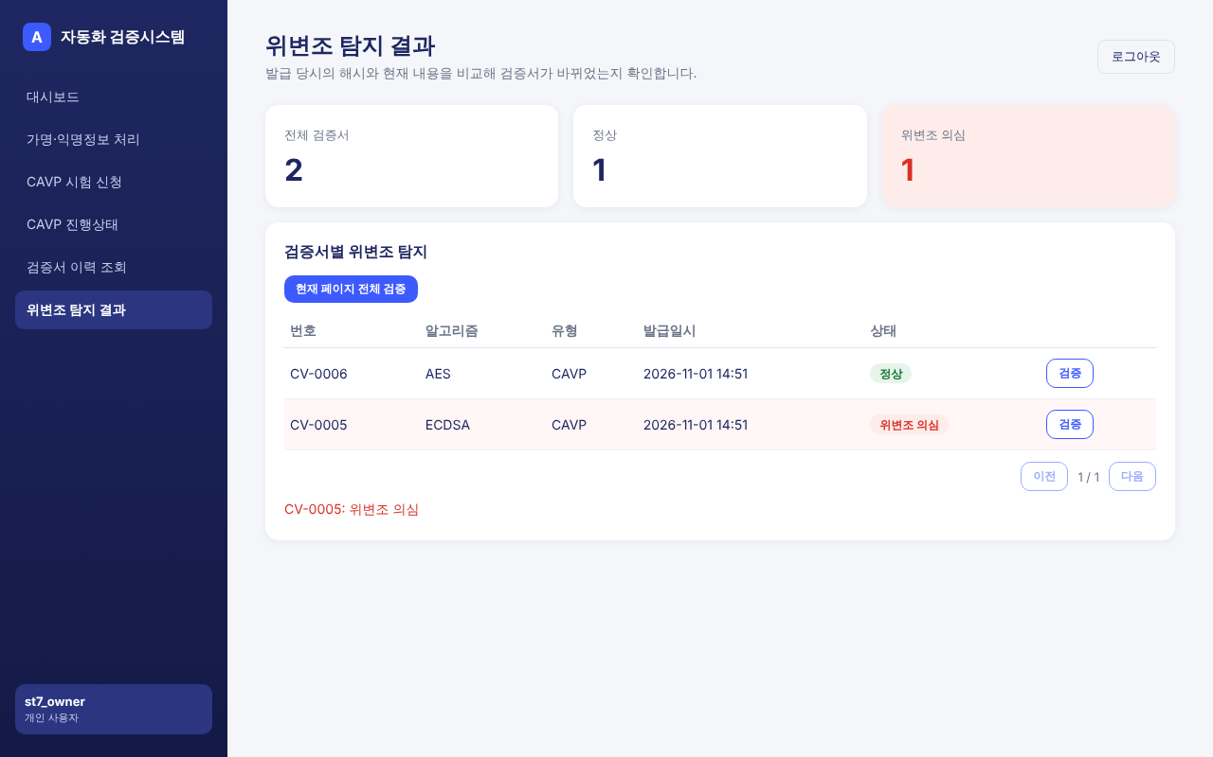
주간 보고 | 자동화 검증시스템 서비스 개선 및 확장 기능 개발
구현 화면
SC-03 가명·익명정보 처리
SC-06 검증서 이력 조회
SC-07 위변조 탐지 (변조 1건)
화면 | 확인 내용 | 시험
SC-03 | 가명 모드: 이름 마스킹·연령대·가명 ID 표시, 익명 모드: '익명'만 표시, 원본 미저장 | ST-03 계열 5건, 공격 시험 11종
SC-06 | 내 검증서 최신순 목록·상세, 기관은 승인된 신청에 발급, 타인 검증서 미노출 | ST-06 계열 4건
SC-07 | 전체·정상·의심 수치, 변조 시 행 강조, 현재 페이지 일괄 검증 | ST-07 계열 2건
8
Notes:
브라우저 자동화(E2E)로 클릭 흐름을 검증했고 캡처는 시험 실행 중 자동 저장. SC-07은 파일을 변조한 뒤 검증한 결과.

Slide 9
주간 보고 | 자동화 검증시스템 서비스 개선 및 확장 기능 개발
AWS 배포 현황
항목 | 지난 보고 | 현재 | 비고
구성 | 서버 1대 상시 실행 | Lambda + DynamoDB + CloudFront (서버리스) | CloudFront가 HTTPS 접속을 받고 Lambda가 요청 처리
비용 | 실행 중 요금 발생, 예산 초과 시 서버 정지 | 상시 무료 한도 내 구성 (목표 0원) | 실제 청구 확인 전 (추정). Cost Explorer 확인 예정
데이터 저장 | 서버 내 DB 파일 | DynamoDB 표 1개 (용량 고정, 만료 시간 적용) | 검증서 원본은 표 안에 저장 (Lambda에 영구 디스크 없음)
로그인 제한 | 서버 메모리 (재시작 시 초기화) | DynamoDB 저장, 동시 요청에도 5회 제한 유지 | 지난 리스크 해소
접근 통제 | HTTPS (CloudFront) | HTTPS + 원본 직접 호출 차단 (비밀 헤더 확인) | 직접 호출 시 403
배포 방식 | main 병합 후 자동 반영 | CodeBuild 실행으로 반영 (수동 1회 실행) | 자동 반영은 미구현
시연 데이터 | 없음 | 데모 계정 3개·신청 8건·검증서 3건 적재 | 신청 8건 = 시드 6건 + 시험용 2건
※ 공개 주소에서 데모 계정으로 로그인해 검증서 3건 중 위변조 의심 1건 표시를 확인(검증 결과 정상 2건, 의심 1건).
9
Notes:
지난 보고의 리스크였던 '로그인 제한 메모리 저장'과 '클라우드 비용'을 구조 전환으로 해소. 실제 청구 금액은 Cost Explorer로 1~2일 뒤 확인 예정(추정 0원).

Slide 10
주간 보고 | 자동화 검증시스템 서비스 개선 및 확장 기능 개발
리스크 현황
항목 | 원인 | 영향 | 대응 | 담당·기한
데모 계정 공개 노출 | 시연용 비밀번호가 문서에 있고 공개 주소에 적재 | 제3자가 로그인해 신청·심사 데이터 변경 가능 | 시연·캡처 후 시드 데이터 삭제 | 이상현, 시연 직후
AWS 실제 청구 미확인 | 무료 한도 구성이나 청구 내역 미확인 (추정) | 예상 외 과금 가능성 | Cost Explorer 확인, 이상 시 구성 정지 | 이상현, 11.3 전후
시험용 계정 잔존 | aws_check01, cf_check01과 신청 2건이 표에 남음 | 시연 데이터와 혼재 | 삭제 대상 12개 항목 확정, 승인 후 삭제 | 이상현, 시연 전
CSP 부분 적용 | 화면에 인라인 스크립트 존재 (신규 화면 동일) | frame-ancestors만 적용 | 스크립트 분리 후 확대 | 이상현, 미정
최종 보고서 보류 | 추가 기능을 반영한 뒤 작성하기로 결정 | 8단계 미완 (편차 −13%p) | 추가 기능 확정 후 작성 | 이상현, 추가 기능 확정 후
10
Notes:
신규 리스크 중심. 지난 보고의 로그인 제한 메모리·클라우드 비용 항목은 서버리스 전환으로 해소.

Slide 11
주간 보고 | 자동화 검증시스템 서비스 개선 및 확장 기능 개발
차주 계획
구분 | 항목 | 목표 | 담당·기한
추가 기능 | 요구사항·화면 범위 확정 후 공격 시험 선작성, 구현 | 추가 기능 범위 확정 1건, 구현 착수 | 이상현, 차주
운영 | AWS 청구 확인, 시험용 계정·시연 데이터 정리 | 청구 0원 확인, 정리 완료 | 이상현, 차주 초
선택 | SC-08 관리자 대시보드, CSP 확대 | 추가 기능 범위에 포함 여부 결정 | 이상현, 차주
8단계 (보류) | 최종 보고서 작성 (결함 대장 기반) | 보고서 1부 | 이상현, 추가 기능 반영 후
11
Notes:
추가 기능의 범위는 확정 전. 확정되면 TDD 순서(공격 시험 선작성 → 구현)로 진행.

Slide 12
주간 보고 | 자동화 검증시스템 서비스 개선 및 확장 기능 개발
부록 용어
용어 | 풀이
가명·익명 처리 | 가명: 이름 일부를 가리고 연령대로 바꿔 보여 주는 방식(가명 ID 부여). 익명: 식별 정보를 모두 없앤 방식
위변조 탐지 | 발급 당시 저장한 해시(내용의 지문)와 현재 내용의 해시를 비교해 바뀐 검증서를 찾는 기능
서버리스 | 서버를 계속 켜 두지 않고 요청이 올 때만 코드를 실행하는 방식. 사용하지 않으면 요금이 없음
Lambda · DynamoDB · CloudFront | AWS 서비스. 코드 실행 · 데이터 저장 · HTTPS 접속 중계 담당
시드 데이터 | 시연을 위해 처음부터 넣어 두는 계정·신청·검증서 데이터
공격 시험 | 정상 입력이 아니라 악의적·비정상 입력과 동시 요청으로 약점을 찾는 시험
TDD | 시험을 먼저 쓰고, 그 시험을 통과하도록 구현하는 개발 방식
12
Notes:
비전문가 독자를 위한 용어 풀이.

